Slide 1
Классная работа.
Десятичные дроби и метрическая система мер.

Slide 2
Устная работа
1)Вычислить:
а) 25 ∙ 4; б) 2000 : 40;
в) 560 : 8; г) 125 ∙ 8;
д) 5 ∙ 20; е) 40 ∙ 250.

Slide 3
Устная работа
1) Прочитайте дроби:
2$\frac{31}{100};$ 2$\frac{7}{10} ; 15\frac{6}{10} ; \frac{3}{10}; \frac{9}{100};$
$$5\frac{126}{1000} ; 2\frac{803}{1000}; 2\frac{4}{5} ; 27 \frac{55}{1000}$$
2) Переведи обыкновенные дроби в десятичные
2,7; 15,6; 2,31; 0,09; 5,126;
2,803; 27,055; 0,3; 2,8

Slide 4
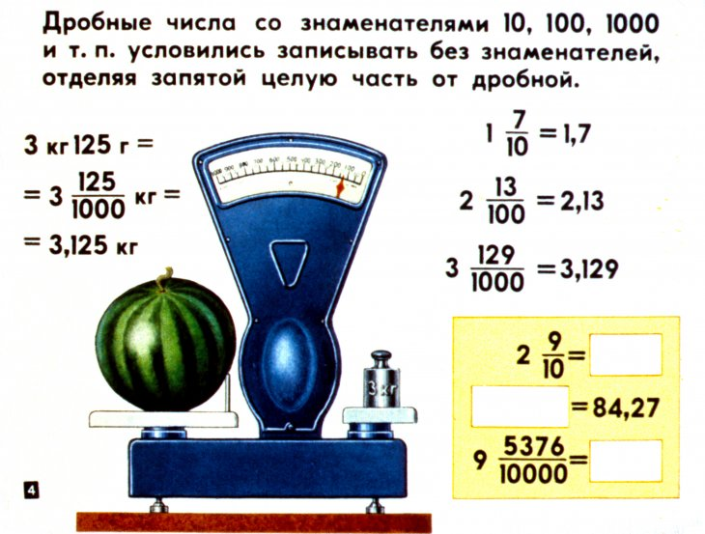

Slide 5
Как быть в случае, если в числителе дроби цифр меньше чем нулей в знаменателе?
3
5
5
2
5
4
3
4

Slide 6
Метрическая система мер
Расстояние; Масса; площадь; объем.
Деци - ; санти - ; милли – эти приставки возникли от латинских слов decima, centima, millesima (одна десятая, одна сотая и одна тысячная)
1 дм = 0,1 м; 1 см = 0,01 м; 1 мм = 0,001 м.
1 копейка = 0,01 рубля; 1 цент = 0,01 доллара и т.п.

Slide 7
Меры длины
1 км=
1 м=
1м=
1см=
1 км= 1000 м
1 м= 100 см
1м= 10 дм
1см= 10 мм

Slide 8
Схема перевода величин в другие единицы измерения
⋅ 1000
⋅ 10
⋅ 10
⋅ 10
1 км
1 м
1 дм
1 см
1 мм
: 1000
: 10
: 10
: 10

Slide 9
? мм
? см
:6 м
? дм
? км

Slide 10
? мм
? см
13 дм
? м
? км

Slide 11
Выразите в указанных единицах:
а) 2м 36см = … м;
б) 129см = … м;
в) 5кг 148г = … кг;
г) 1457 кг = … т

Slide 12
2. Выразите в указанных единицах:
а) 13 км 124м = …км;
б) 1457мм = … м;
в) 10т 35 кг = … т;
г) 232см = … м;
д) 54кг 78г = … кг.

Slide 13
Меры площади
1 км²=
1 м²=
1га=
1а=
1 км²= 1000 000 м²
1 м²= 100 дм ² = 10000см²
1га= 100 а = 10000 м²
1а= 100 м²

Slide 14
Меры веса
1 кг=
1ц=
1т=
1 кг= 1000 г
1ц= 100 кг
1т= 1000 кг

Slide 15
Домашнее задание:
№ 901 ( 2 столбик)
№902 (2 столбик)
№908

